Slide 1
VOJENSKÁ DIKTATURA
1964-1985

Slide 2
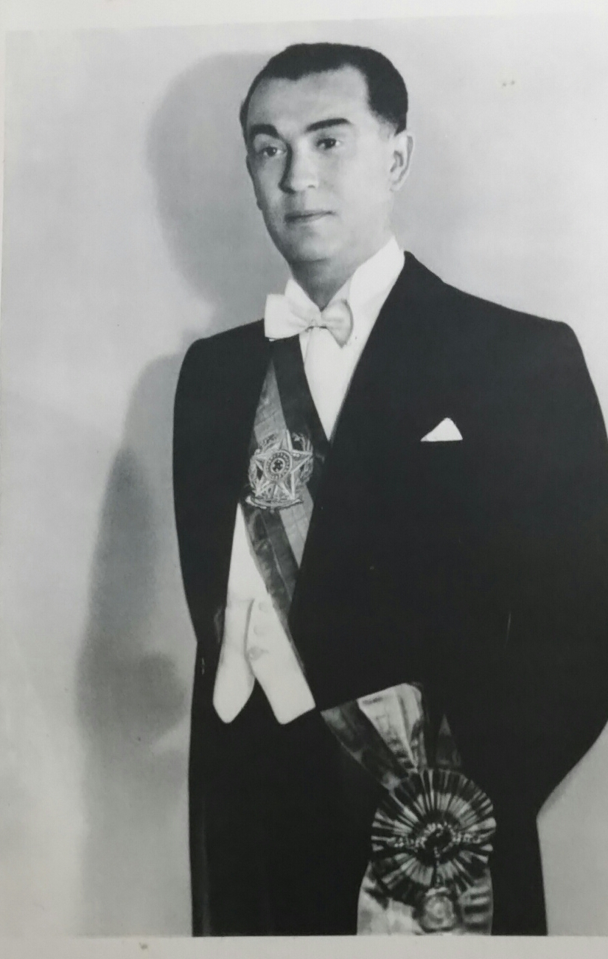
Co jí předcházelo:
Vláda Juscelina Kubitscheka (1956 – 1961)
Vítězem prvních prezidentských voleb po smrti Getúlia Vargase se stal Juscelino Kubitschek a jeho zástupcem, viceprezident João Goulart. Oba politici pocházeli ze stran, na jejichž založení se Vargas podílel. Kubitschek z PSD (Partido Social Democrático), strana politického středu a Goulart z PTB (Partido Trabalhista Brasileiro), dělnické strany.
Juscelino Kubitschek byl v té době zkušeným politikem původem z Minas Gerias. Než se stal prezidentem, byl již poslancem, starostou města Belo Horizonte a guvernérem státu Minas Gerias.
Kubitschek se ujal prezidentského úřadu 31. ledna 1956.

Slide 3
Plano de Metas
Program své vlády nazval Plánem met (Plano de Metas). Jednalo se o ambiciózní plán modernizace země, pro jehož realizaci dokázal nadchnout různé sociální skupiny s různými zájmy.
Stát měl svými investicemi a svou správou zajistit zemi zrychlený hospodářsky rozvoj a prohloubit proces industrializace.
Plán met měl 31 cílů, z nich největší prioritu měl automobilový průmysl a budování silniční a dálniční infrastruktury. Do konce svého mandátu dokázal více než zdvojnásobit délku dálnic po celé zemi. Rozhodl se zprůjezdnit celé území Brazílie a zrealizoval projekt silničního spojení mezi hlavním městem Brasília a amazonským městem Belém.
Již v roce 1956 přišel s velkolepým projektem výstavby nového hlavního města v srdci země, uprostřed ničeho, v extrémně suché oblasti, s hustotu osídlení menší než 1 obyvatel na 1 km čtvereční.
Nové hlavní město mělo být symbolem nové Brazílie – plánovaně vystavěné město, reprezentace národního úsilí a reintegrace území směrem od centra na venkov, od tradice k moderní době. Jeho ambiciózní projekt byl přijat se všeobecným nadšením a opozice jej schválila, protože si byla jistá, že svému slibu nedostojí a politicky se zkompromituje.

Slide 4
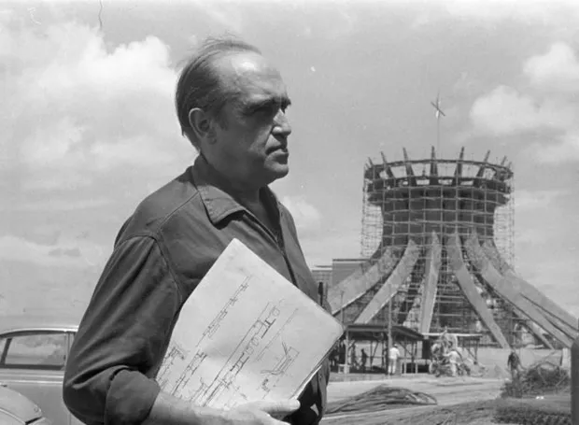
Výstavba hlavního města Brasília
Projektem výstavby hlavního města byl pověřen mladý levicově zaměřený architekt Oscar Niemeyer.
Město bylo postaveno v rekordním čase a za cenu obrovských výdajů. Bylo nutné výstavbu dokončit ještě v průběhu Kubitschkova mandátu, protože bylo jasné, že žádná další vláda by díky obrovským nákladům její dokončení nepovolila. Kubitschek učinil ze stavby nového hlavního města prioritu. Brasília byla inaugurována 21. dubna 1960.
https://www.youtube.com/watch?v=Y0MaMv1DohY

Slide 5
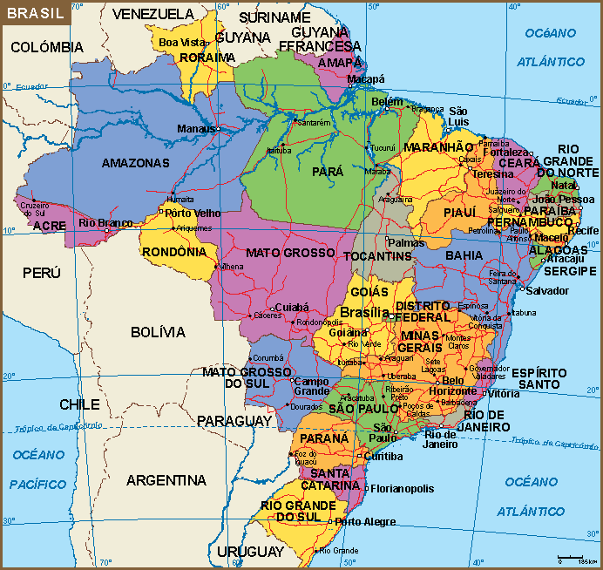
Lokalizace hlavního města Brasília
Brasília se nachází na území federálního státu Goiás; ona sama je samostatnou administrativní jednotkou – Distrito Federal.
Vdálenost od Ria de Janeira po dálnici BR 040: 1 165,7 km; cesta autem trvá v průměru 15h 30 min.

Slide 6
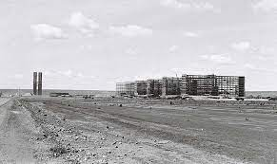
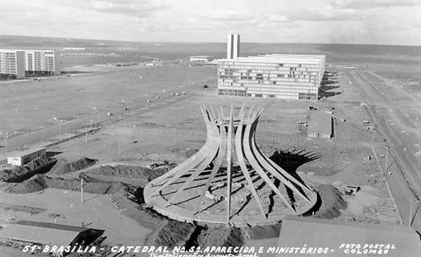
Výstavba hlavního města

Slide 7
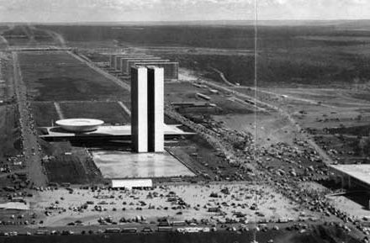
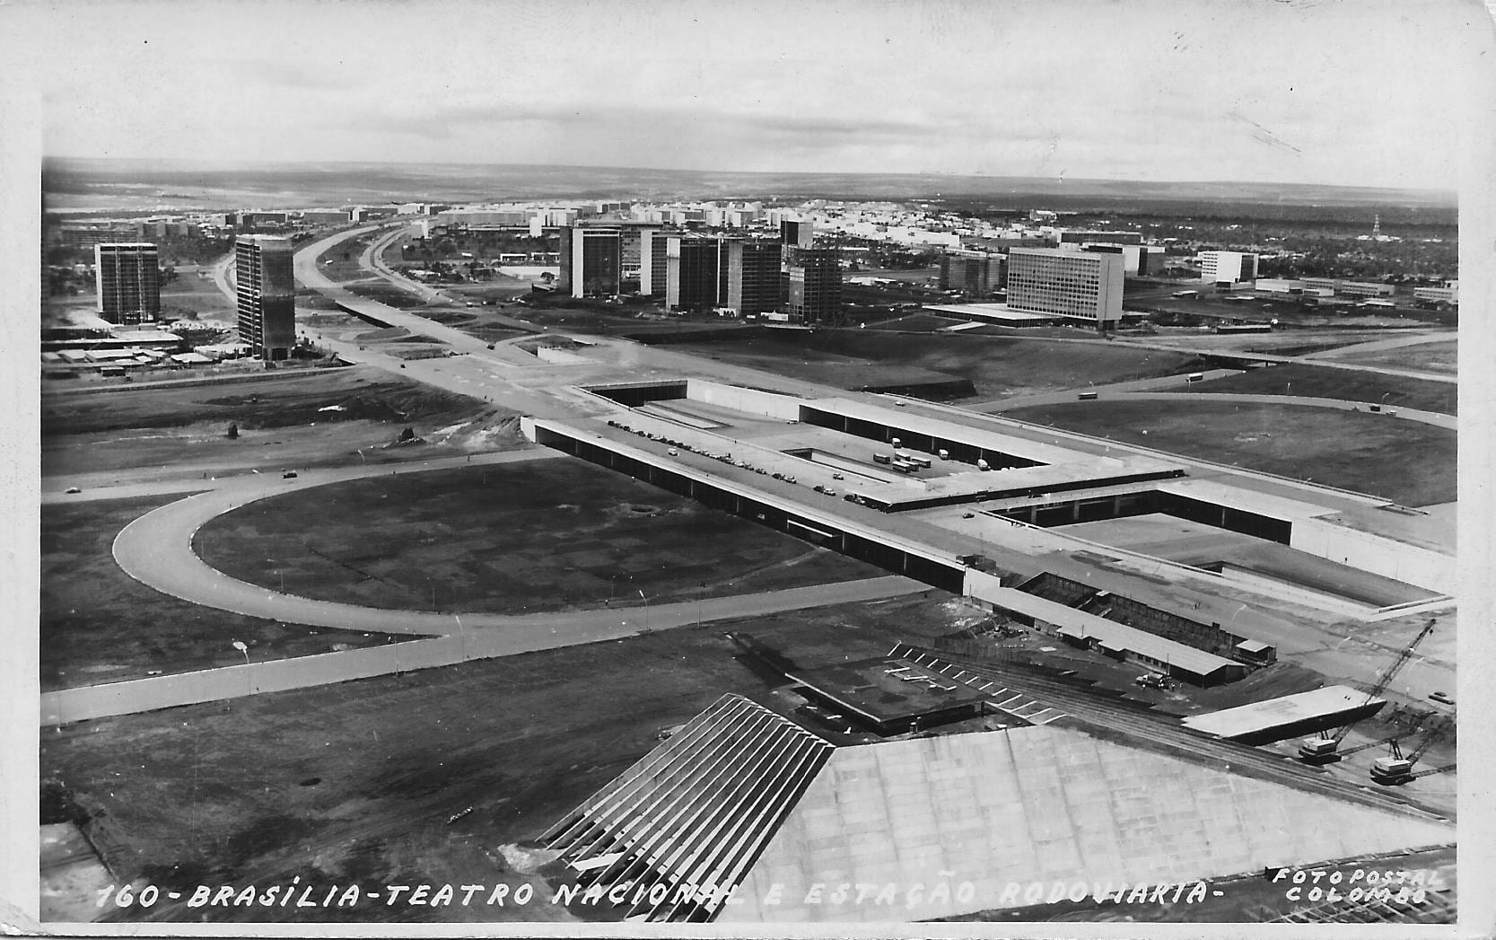

Slide 8
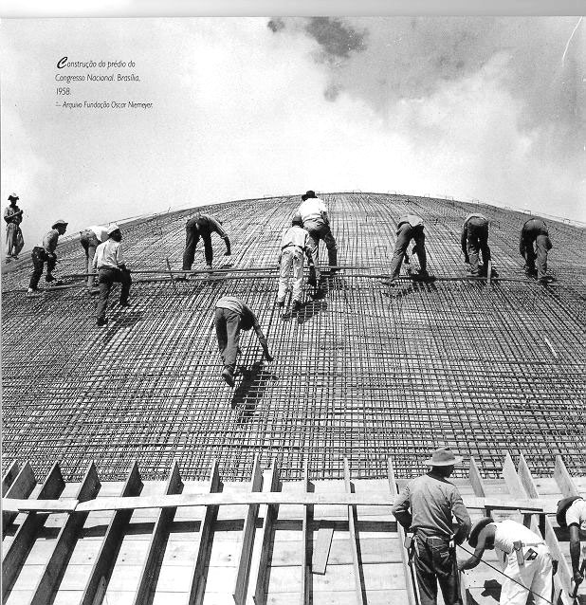
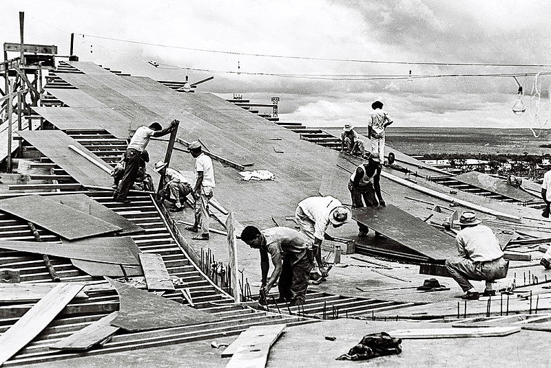

Slide 9
Jânio Quadros
Přestože se prezident Kubitschek těšil velké popularitě, na základě ústavy z roku 1946 nemohl být zvolen na dvě volení období za sebou. Počítal ale s tím, že se na nejvyšší politický post v zemi vrátí v příštím volebním období, 1965.
V prezidentských volbách roku 1960 byl zvolen kandidát konzervativních politických sil Jânio Quadros. Viceprezidentem byl znovu zvolen João Goulart.
Quadros se prezidentského úřadu ujal 31. ledna 1961.
Jeho vláda byla velice problematická. Quadros nedokázal udržet ani vytvořit žádné politické aliance a brzy se rozhádal i se svou domovskou konzervativní stranou UDN díky své politické orientaci. V té době bylo velice důležité směřování zahraniční politiky díky polarizaci světa způsobené studenou válkou mezi USA a SSSR. Zatímco strana byla otevřeně orientovaná na USA, Quadros začal vyjadřovat své sympatie druhému politickému táboru, tedy Sovětskému svazu.

Slide 10
Dne 31. července 1961 prezident vyslal João Goularta na první brazilskou obchodní misi do Číny.
19. srpna, v době Goulartovy nepřítomnosti, udělil nejvyšší státní řád cizinci, a to Ernestu Che Guevarovi.
Tímto aktem si proti sobě poštval jak UDN (União Democrática Nacional), tak generály, kteří vyhrožovali navrácením řádů, které získali od státu. Především však na svou politiku upozornil USA, které měly velký zájem na strategickém udržení zemí Jižní Ameriky na své straně. Brazílie, jako největší z jihoamerických zemí a s intenzivním hospodářským růstem, byla ve středu jejich zájmu.
Dne 25. srpna 1961 si k velkému překvapení všech Quadros zavolal vojenské ministry do kabinetu, oznámil jim svou rezignaci a odletěl do São Paula.
Dosud není zcela jasné, co Quadrose k nečekané rezignaci vedlo. Pravděpodobně chtěl využít popularity z předvolebního období a na lidový nátlak se vrátit a pokusit se rozšířit své prezidentské funkce. Nic takového se ovšem nestalo.

Slide 11
João Goulart
Vlády se měl ujmout viceprezident João Goulart, ten byl ale zprávou překvapen při své obchodní cestě v Číně a navíc byl pro opoziční politické síly nepřijatelný díky svému levicovému smýšlení.
Konzervativní strana se pokusila zabránit jeho návratu. Opoziční politici prohlásili, že vstoupí-li na brazilské území, bude okamžitě zatčen.
Nakonec se podařilo dojednat kompromis: prostřednictvím mimořádného dekretu vláda změnila prezidentský systém na parlamentní a nechala Goularta ujmout se vlády. Díky změně politického systému byly jeho pravomoci jakožto prezidenta velice omezené.
7. září 1961, João Goulart převzal úřad prezidenta republiky - nejen politická situace, ale i ekonomická situace země byla kritická: vysoká inflace, ztráta kontroly nad federálními výdaji a obrovská zadluženost země.
Přestože měl Goulart připravenu řadu zásadních reforem, díky omezení svých pravomocí a opozičnímu duchu v parlamentu bylo téměř nemožné je prosadit.
Na venkově se začali bouřit pracující v zemědělství, protože dlouho slibovaná zemědělská reforma, která měla zásadně změnit jejich postavení v právním systému a zajistit jim důstojnější život, stále nepřicházela. Jednalo se o jednu ze zásadních reforem, kterou Goulart připravil a nedařilo se mu ji prosadit díky nevůli opozičních stran a odporu bohatých vlastníků půdy na brazilském venkově.

Slide 12
V roce 1962 proběhly nové parlamentní volby, a přestože jeden z nejradikálnějších levicových politiků, Leonel Brizola, získal největší počet hlasů v tehdejší historii, rozložení sil se v něm nijak zásadně nezměnilo a opozice vůči Goulartově vládě zůstala stejně silná jako před volbami.
Tyto volby ale vykazovaly řadu nesrovnalostí: opoziční pravicové konzervativní strany v nich byly ilegálně financovány nestranickými organizacemi. Tou nejsilnější z nich byl Brazilský ústav demokratického hnutí (Ibad) se sídlem v Riu de Janeiru, který úzce spolupracovala s CIA, špionážní službou USA. Financování jejich volební kampaně zajišťovaly nadnárodní severoamerické obchodní společnosti.
Přestože v roce 1963 byly prokázány ilegální aktivity této organizace a byla prezidentem zrušena, měla v té době již různé odnože s různými názvy rozeseté po celé Brazílii.
Jednou z nejdůležitějších odnoží zakázané Ibad byla Ipes, brazilská kulturní organizace opět se sídlem v Riu de Janeiru. Jejím hlavním cílem byla destabilizace vlády Joãa Goularta.

Slide 13
V roce 1963 proběhlo referendum a na jeho základě byl parlamentní systém znovu proměněn v prezidentský.
Ve stejnou dobu došlo zároveň k radikalizaci jak levice v čele s Brizolou, tak konzervativní pravice a armády. Armáda se začala stávat autonomním politickým subjektem, místo aby byla neutrálním nástrojem obrany v rukou vlády.
15. března 1964 prezident poslal parlamentu seznam reforem, které hodlal provést a žádal o převedení zákonodárné moci do rukou vlády; za tímto účelem požadoval změnu v ústavě z roku 1946. To se setkalo s velkým odporem.
19. Března 1964 proběhla v São Paulo masová demonstrace čítající kolem půl miliónů účastníků s názvem „Pochod rodiny v Bohu za svobodu“, která byla organizována proamerickou organizací Ipes. Transparenty, které protestující nesli, žádaly osvobození Brazílie od Goularta, od Brizoly a od komunistů.
Toto hnutí bylo tak silné, že mezi 19. březnem a 8. červnem (tedy těsně před převratem a brzy po něm) proběhl tento typ demonstrací ve více než 50 brazilských městech (po Goulartově svržení oslavovaly převrat).

Slide 14
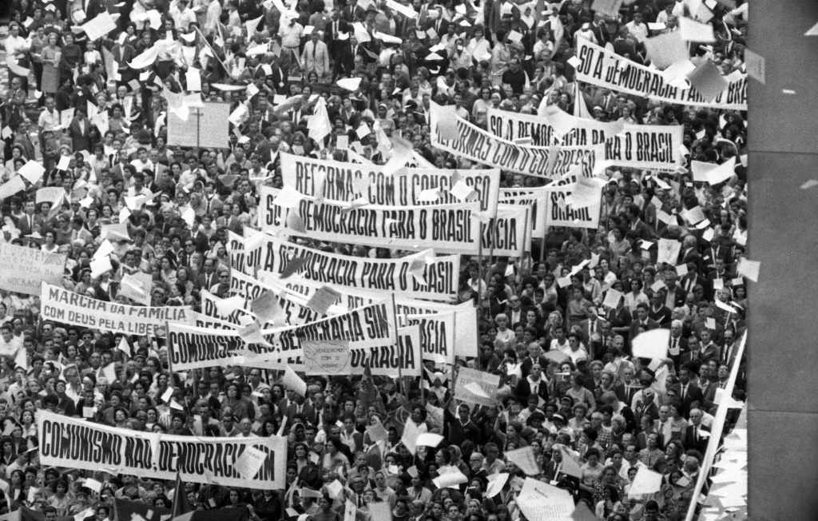
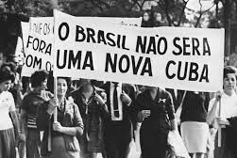
Pochod rodiny v Bohu za svobodu

Slide 15
Vojenská diktatura
Ke svržení prezidenta chybělo jen sjednotit názory v armádě. To se podařilo po vzpouře námořníků, kteří byli součástí armády. Požadovali zlepšení svých životních podmínek. Povstání bylo potlačeno a námořníci pozatýkáni.
Když se o události dozvěděl Goulart, osobně je nechal všechny osvobodit. Jeho akt byl vnímán jako porušení armádní hierarchie a intervence do jejích záležitostí.
Situace v zemi se vyostřovala a hrozilo nebezpečí občanské války. Povstání v armádě bylo plánováno na 10. dubna 1964.
Mezitím již jednotky letectva USA čekaly na vojenské základně v Norfolku ve Virgínii, aby v případě komplikací vojenský převrat v Brazílii podpořily.
Goulart v narůstajícím napětí opustil zemi. Na několik dní, mezi 31.3. a 4.4. se uchýlil na uruguayské území. Předseda senátu se rozhodl situace využít, svolal mimořádnou schůzi parlamentu a ohlásil Goulartovo svržení. Všichni zástupci levicových stran v parlamentu byli zároveň zbaveni svých funkcí.

Slide 16
Generál Castello Branco
V nové podobě se parlament sešel znovu 11. dubna 1964 a zvolil nového prezidenta: generála Humebrta de Alencar Castello Branco. Ten o několik dní později přísahal hájit ústavu z roku 1946 a předat vládu do rukou prezidenta demokraticky zvoleného ve volbách roku 1965.
Nic z toho splněno nebylo a diktatura trvala dlouhým 21 let.
Vláda Castella Branca začala dramatickou restrukturalizací země: okleštila právní systém, vytvořila svůj plán ekonomického rozvoje, vytvořila systém státních informačních a represivních orgánů a cenzuru jako nástroj demobilizace politických sil v zemi; opoziční politické síly byly uvrženy do ilegality.
Během 21 let se v čele Brazílie vystřídalo 5 armádních generálů:
Castello Branco (1964-1967), Costa e Silva (1967-1969), Garrastazu Médici (1969-74), Ernesto Geisel (1974-79), João Figueiredo (1979-85).
Přestože i v armádě existovala politická linie požadující návrat demokracie, k moci se dostala její část, která se ztotožňovala s radikálním autoritativním řešením.
Vojenští představitelé nové vlády původně brazilskou populaci ujišťovali, že se jedná o přechodný stav a že po uklidnění společenské a politické situace se postarají o návrat demokratického systému.

Slide 17
AI-5 – Instituční akt č.5
V dalších letech se ale naopak tlak vojenské diktatury na život obyvatel se stupňoval:
Dne 13. prosince 1968, ve 22h, byl v rádiu přečteno znění Institučního aktu č.5
Tato úřední listina měla 12 bodů a jeden dodatek, kterým se rušila činnost parlamentu na dobu neurčitou.
Dokument rušil také možnost vyšetřování na svobodě a právo na svobodu slova a shromažďování; povolovalo se jím masové propouštění, zbavování politiků jejich funkcí a zbavování nepohodlných aktivistů jejich občanských práv; politické zločiny měli být souzeny výhradně vojenskými soudy, bez možnosti se odvolat.
Tento akt byl uzákoněn v době, kdy byla země zmítána studentskými bouřemi, dělnickými stávkami, aktivitami opozičních hnutí i počátku ozbrojeného boje radikální levice proti diktatuře.

Slide 18
Vytvoření a uzákonění dokumentu AI-5 si kladlo za cíl společnost zastrašit – jeho platnost nebyla nijak omezena a uvolnila diktátorům ruce k potlačení jakýchkoliv opozičních tendencí.
Tento instituční akt byl v pořadí již pátý. Ty, které mu předcházely, postupně předávaly vládu do rukou diktátorské vlády:
již první instituční akt přenechal velkou část pravomocí soudní moci v rukou vlády. Převrat se v něm označoval za „vítěznou revoluci“. Dlužno dodat, že termín „vítězná revoluce“ se v brazilském vojenském prostředí používá dodnes a datum převratu je v něm oslavováno.
První instituční akt zaručoval diktatuře právní legitimitu a uzákonil pronásledování politických odpůrců. Umožnil vládě Castella Branca uvěznit tisíce lidí, zřídit provizorní vězení z fotbalových stadionů i z válečných lodí. Povoloval i prohledávání lidí na ulicích a jejich zatýkání – jen během roku 1964 bylo tímto způsobem zatčeno více než 50 000 lidí.
Tento akt umožnil politické čistky i v samotné armádě a ve státní správě.

Slide 19
Instituční akty, které předcházely AI-5
Diktatura měla původně skončit 31. ledna 1966 spolu s volebním obdobím demokraticky zvoleného prezidenta Joãa Gularta.
Již v říjnu 1965 ale Castello Branco vydal dekret, jímž rušil provizorní diktaturu a prodloužil svůj vlastní mandát. Vydal navíc Instituční akt č. 2, kterým zrušil přímé prezidentské volby a všechny dosavadní politické strany.
V dalším aktu, č.3, z roku 1966 byla zrušena i možnost volby guvernérů jednotlivých států. Na druhé straně jím bylo povoleno zřízení dvou politických stran, jedné provládní, Arena, druhé opoziční, MDB (Movimento Democrático Brasileiro).
Opoziční strana skutečně v letech 67 a 68 uspořádala řadu stávek a veřejných projevů proti diktatuře. Instituční akt č. 5 z roku 68 však její činnost zcela znemožnil a velká část jejích zástupců v parlamentu přišla o své pozice.
Instituční akt č.5 byl ze všech vydaných dokumentů nejradikálnější a nejvíce zasahoval do života populace.

Slide 20
Mašinérie na vraždění lidí
Hned po převratu byl zřízen orgán státní bezpečnosti, Národní informační služba (SNI), který sbíral informace o občanech, kteří nesouhlasili s režimem.
Samotná organizace Ipes, napojená na CIA, přispěla hned v úvodu informacemi o 400 000 lidech. Byla založena i další informační služba zaměřující se na aktivity brazilských občanů v zahraničí (CIEX). Později byla vytvořena ještě informační agentura armády (CIE), ta byla nejobávanější. V roce 1969 byl v São Paulo navíc zřízen orgán Oban, který spojoval informační službu s výslechy a policejními a vojenskými operacemi proti politickým odpůrcům. Podobných orgánů vzniklo po celé Brazílii několik.
Mučení se brzy stalo nedílnou součástí výslechů. Mezi lety 1964-1978 se vykonavatelé těchto praktik stali nedotknutelní a násilí na politických vězních, jejich vraždění a zbavování se jejich těl se stalo součástí politického života v zemi.
Aby k tomu mohlo dojít, byly nutné souhlas a spolupráce dalších složek společnosti – soudci, kteří se účastnili vykonstruovaných nesmyslných procesů, lékaři v nemocnicích, kteří vydávali nepravdivé pitevní zprávy a přijímali vězně se známkami fyzického násilí, podnikatelé, kteří byli ochotni celý systém financovat, už proto, že za tímto účelem byla budována ilegální centra.

Slide 21
Tato nemilosrdná mašinerie byla veden logikou boje zničit nepřítele ještě před tím, než začne bojovat.
V prvních letech se diktatura zaměřovala na levicové politiky, kteří chtěli pokračovat v Goulartových stopách.
Od roku 1966 se stali hlavní opoziční silou v zemi studenti.
Kromě studentů, duchovních a členů ozbrojených levicových hnutí byli systematicky vražděni i vůdčí osobnosti hnutí na venkově, kteří bojovali za zlepšení životních a pracovních podmínek tamních pracujících.
V průběhu diktatury jich bylo zavražděno kolem 1 100. Většina těchto vražd byla provedena nájemnými vrahy, které si jako zaměstnance drželi majitelé velkých pozemků a farmáři. Tyto činy byly státem zcela tolerovány.

Slide 22
Domorodá populace
Nejvíce byli ale diktaturou postiženi domorodci
v roce 2013 byl objeven dokument o 5 000 stranách, který dokládá vyvraždění celých kmenů a násilnosti praktikované na omorodcích buď majiteli pozemků nebo státními agenty.
Dokument mluví o vraždách, nucené prostituci, otrocké práci, odvádění státních finančních dotací. Dokazují, že na ně byly pořádány hony se samopaly, dynamity shazovanými z letadel, jejich úmyslná kontaminaci černými neštovicemi nebo darovaným cukrem smíchaným s jedem strychninem.
Domorodci totiž stáli v cestě projektu vojenských diktátorů na osídlení a komerčního využití celého území Brazílie. Projekt vzešel z kanceláří již známé organizace Ipes.

Slide 23
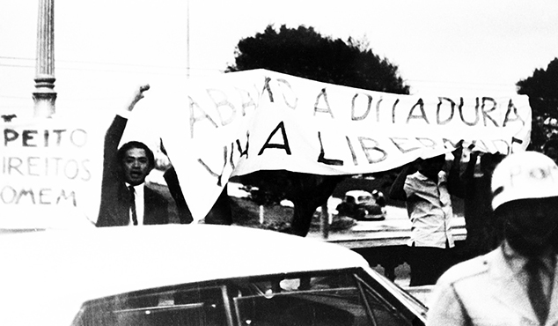
Boj proti diktatuře
Boje proti diktatuře se od samého počátku účastnili i umělci.
První manifestace proběhla hned v roce 1965 před hotelem Glória v Riu de Janeiru, u příležitosti mimořádně inter-americké konference.
V okamžiku, kdy Castello Branco vystupoval z auta, osm kulturních osobností odhalilo transparenty s hesly proti diktatuře. Všichni skončili ve vězení.
Proti jejich věznění se zvedla vlna odporu doma i v zahraničí: Luis Buňuel, Jean-Luc Godard, Alain Resnais, Michelangelo Antonioni, Pier Paolo Pasolini, Alberto Moravia.
Mnoha umělcům se podařilo manifestovat své názory i v průběhu diktatury, jiní byli nuceni emigrovat.

Slide 24
Politické rozvolňování, 1975
V roce 1975 začal proces politického rozvolňování.
S jeho plánem přišli dva generálové, Ernesto Geisel a Golbery do Couto e Silva.
Považovali za nutné, aby se armáda vzdala svých nároků na post prezidenta republiky. Motivovala je především situace uvnitř armády, která se stávala neudržitelnou díky násilí, které ji konzumovalo zevnitř. Vysoká vojenská vyznamenání byla udělována těm, kteří mučili a vraždili vězně. Jejich platy rostly a kariéra se před nimi otevírala. Násilí se stalo základem vnitřní organizace armády a zdrojem vojenské hierarchie.
Navrhovaný proces rozvolňování měl být kontrolovaným a postupným přechodem k demokratickým politickým strukturám.
Měl rovněž zabránit vstupu opozice do vlády a nechat tak celý proces v rukou armády.
Ke slovu se hlásila i dramatická finanční situace země. V roce 1984, na konci vlády posledního generála, dosahovala inflace závratných 223%.

Slide 25
Politické vraždy
Uvnitř armády však existovalo křídlo, které se stavělo proti politickému uvolňování.
V říjnu roku 1975 byl při výslechu byl zavražděn renomovaný novinář Hercog a o tři měsíce další aktivista Fiel Filho. Jednalo se provokaci radikálního křídla, které mělo tomu umírněnějšímu znemožnit relativně poklidný přechod k demokracii.
Za podivných okolností zemřeli rovněž tři významní politici z období před diktaturou – v srpnu 1976 Juscelino Kubitschek, v prosinci téhož roku João Goulart a v květnu 1977 Carlos Lacerda.
Opozice se postavila proti projektu postupného předávání moci pod kontrolou armády a požadovala okamžité nastolení demokracie.
Od roku 1978 probíhaly stávky dělníků, především ve státě São Paulo. Postupně se k nim přidávali dělníci i z dalších států. Vytvořily se konečně odbory, které na rozdíl od těch dřívějších, zřízených Vargasem, byly nezávislé.

Slide 26
PT, Partido dos Trabalhadores – L.I. Lula da Silva
V roce 1980 byla založena Dělnická strana, Partido dos Trabalhadores (PT)
jejím předsedou se stal Luiz Inácio Lula da Silva, který stál v čele stávek v letech 1978, 1979 a 1980.
Poslední ze stávek z roku 1980 byla brutálně potlačena, jejích 15 vůdců bylo uvězněno, včetně Luly, a další zakázány.
Další důležitý krok učinil sám generál Geisel, prezident z let 1974-1979.
31. prosince 1978 zrušil platnost Institučního aktu č.5.
V roce 1979 vyhlásil amnestii na politické zločiny, aby se do Brazílie mohli vrátit emigranti. Tato amnestie však obsahuje článek o amnestii vzájemné – ta se tak vztahuje i na zločiny spojené s diktaturou.

Slide 27
„Diretas já“
- požadavek přímých prezidentských voleb
Radikální křídlo v armádě se rozhodlo bojovat proti rozvolňování na vlastní pěst a jeho členové začali provádět teroristické akce:
pumové útoky na redakce novin, knihkupectví, univerzity a další opoziční instituce.
Opozice rovněž získávala na síle a to i díky prvním volbám z roku 1982 na pozice guvernérů jednotlivých států.
V únoru 1984 opozice vyhlásila kampaň za přímou volbu prezidenta, „diretas já“.
Kolona aut opozičních politiků a jejich příznivců ujela 22 00 km po celé Brazílii. Pořádala mítinky, na kterých řečnili mimo jiné Leonel Brizola a Lula. Vystupovali na nich umělci, intelektuálové a další populární osobnosti, jako například fotbalisté.

Slide 28
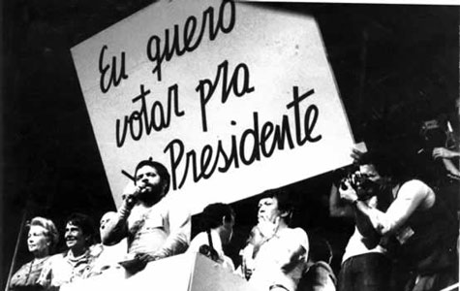
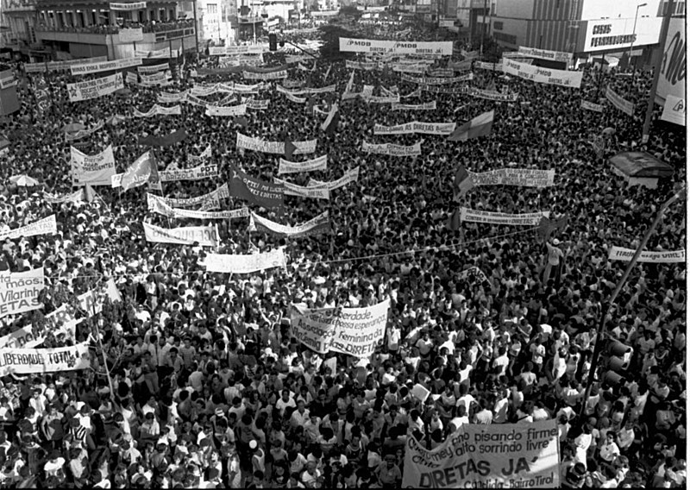
DIRETAS JÁ!

Slide 29
Tancredo Neves
O dokumentu, který měl povolit přímou volbu prezidenta, se v parlamentu jednalo 26. dubna 1984.
Aby byl schválen, musel získat dvoutřetinovou většinu. Přestože s ním souhlasila většina poslanců (298), chybělo 22 hlasů k jeho schválení.
Navzdory neúspěchu se ale ukázalo, že opozice začíná mít v parlamentu většinu.
15. ledna 1985 tak proběhly nepřímé prezidentské volby, ve kterých byl zvolen Tancredo Neves, z opoziční strany MDB (José Sarney, vice-presidente).
Volbou prezidenta se Brazílie vrátila k demokratickému systému, ale její další vývoj nebyl jednoduchý.
Brazílie se nikdy oficiálně s diktaturou nevyrovnala, toto období nebylo nikdy oficiálně odsouzeno a nikdo nebyl za své činy potrestán, což se v její společnosti negativně projevuje dodnes.

Slide 30
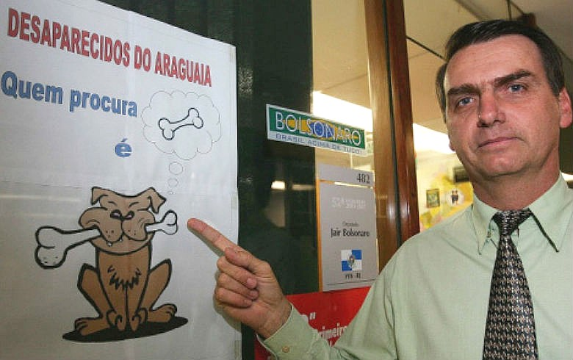
Jair Bolsonaro
Jedním z důsledků je i nedávná vláda prezidenta Bolsonara (2018-2022), armádního kapitána ve výslužbě.
Ten byl zvolen mimo jiné díky tomu, že vzdával hold vojenské diktatuře a policejní brutalitě s ní spojené jako mučení a vraždění politických vězňů. Zároveň znevažoval její oběti a jejich rodiny požadující spravedlnost a nápravu.
Mnozí mají dodnes pocit, že násilí může být legitimním prostředkem k dosažení vlastních cílů či stability společnosti.

Slide 31
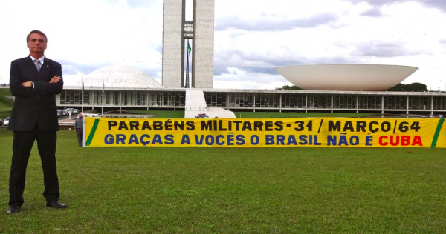

Slide 32
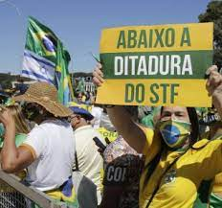
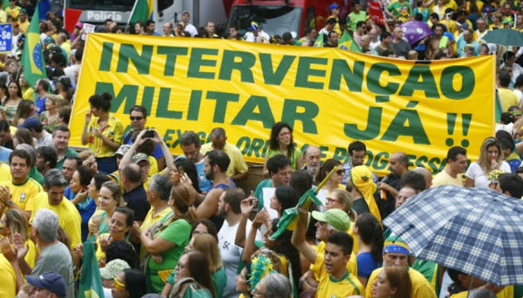
Příznivci diktatury v současné době

Slide 33
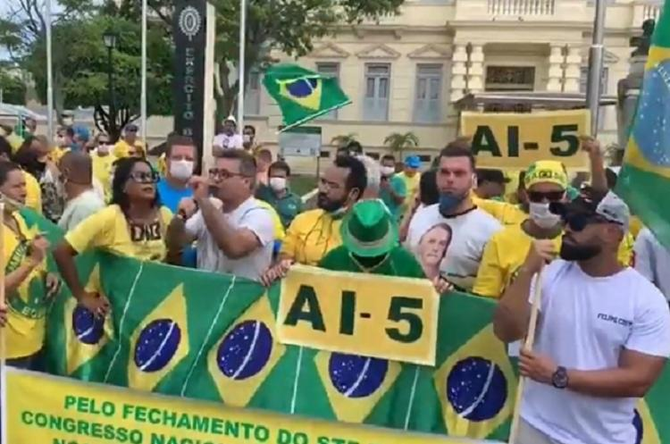
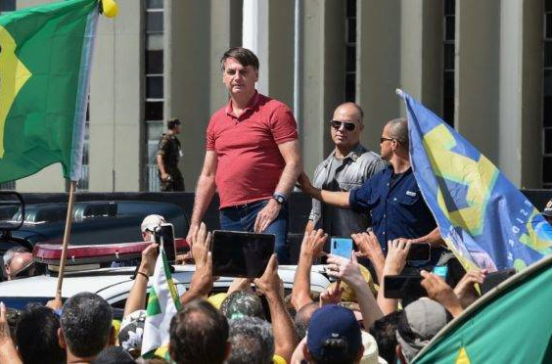

Slide 34
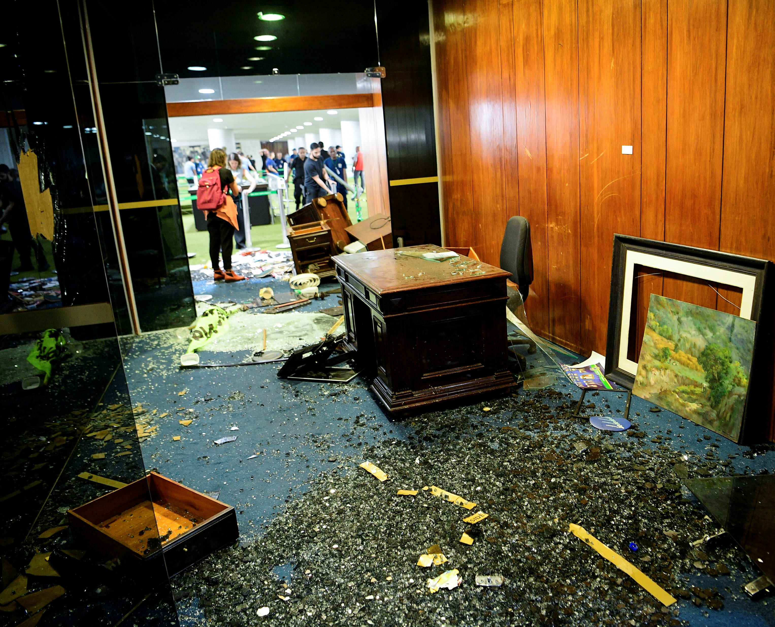
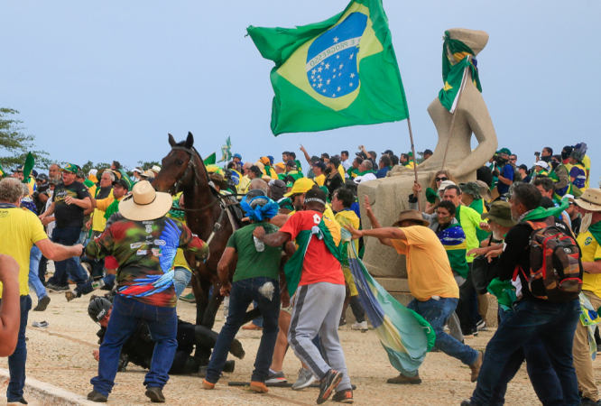
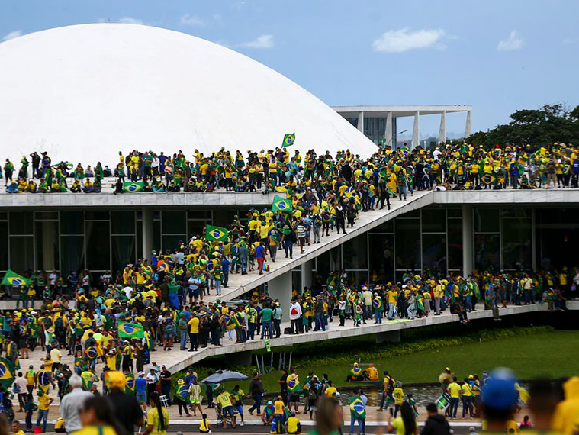
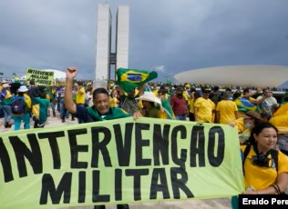
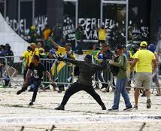
8. ledna 2023
Útok Bolsonarových příznivců na brazilský parlament / Congresso Nacional

